Slide 1
Трговина, угоститељство и туризам
ПРИРОДА И ДРУШТВО
4. РАЗРЕД

Slide 2
ТРГОВИНА
Трговина је дјелатност која обухвата размјену, куповину и
продају робе.
Роба је производ људског рада који је намијењен продаји.
Према простору на коме се одвија трговина може бити:
- унутрашња (размјена робе у оквиру једне државе) и
- спољашња (размјена робе између држава).
У Републици Српској основна валута је конвертибилна марка (КМ).
конвертибилна марка (КМ)

Slide 3
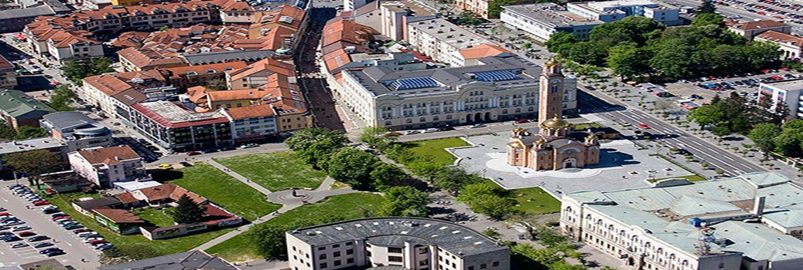
- Република Српска има повољне услове за развој трговине.
- Разноврсних продавница има у свим градовима Републике
Српске, али највећи трговински центри су у Бањалуци,
Бијељини, Приједору, Добоју, те другим већим градовима.
Бања Лука

Slide 4
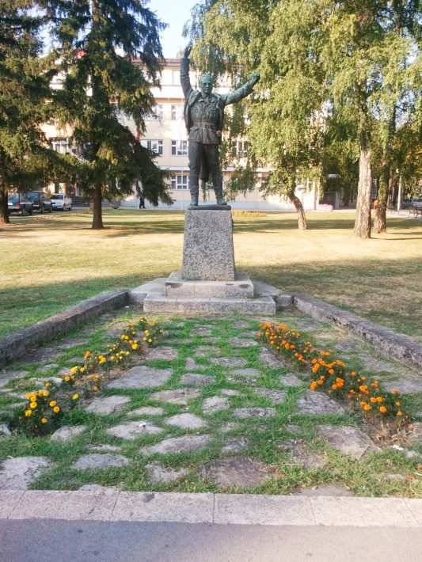
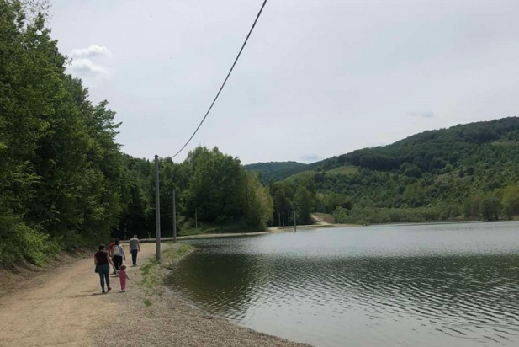
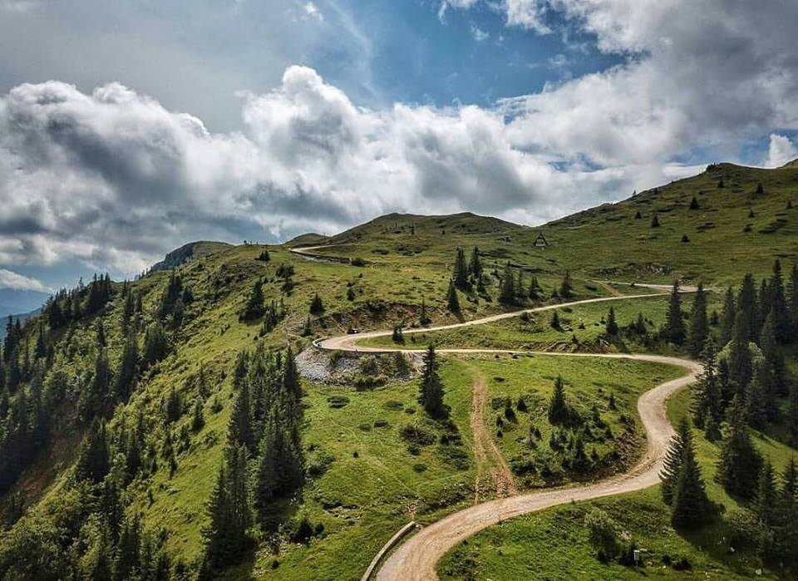
ТУРИЗАМ
- Туризам је важна грана привреде која се бави организовањем
путовање ради одмора и разоноде.
- Република Српска има изузетне природне услове за
развој туризма:
природне љепоте,
бање,
планине,
ријеке, језера и
много културно-историјских споменика који говоре о нашој духовној и материјалној култури.

Slide 5
Мјесто са развијеним туризмом назива се туристичка
дестинација.
Највећи значај у нашој земљи имају бањски и планински
туризам.
Најпознатије бање су: - Врућица код Теслића,
- Слатина код Бања Луке,
- Дворови код Бијељине и друге.
Осим одмора и забаве бање омогућавају и лијечење.

Slide 6
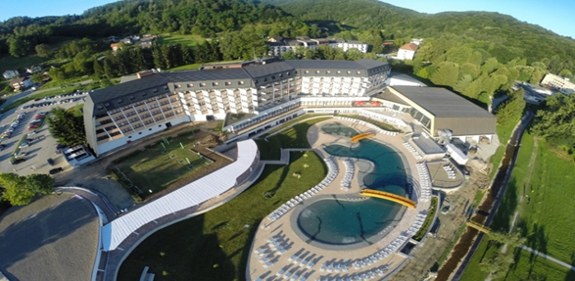
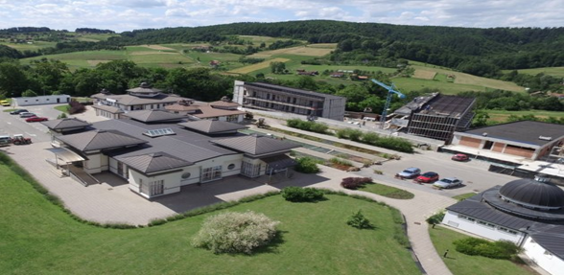
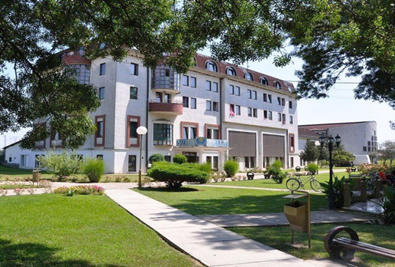
Бања Врућица
Бања Слатина
Бања Дворови

Slide 7
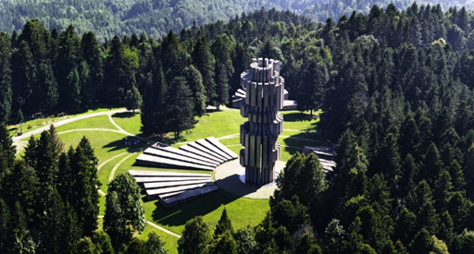
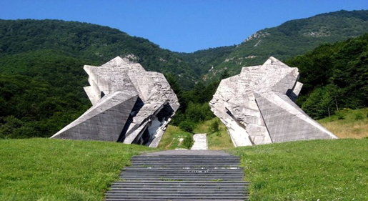
- Већина планина у РС обрасла је шумом и има здраву планинску
климу, чисту и хладну воду.
- Све то представља основу за развој планинског туризма.
- Најпознатија планина са изграђеним објектима и другим
потребама за туристе јесте Јахорина.
- У нашој РС налазе се два национална парка – „Козара” и
„Сутјеска” који су законом заштићени као природно богатство државе.
Козара
Сутјеска

Slide 8
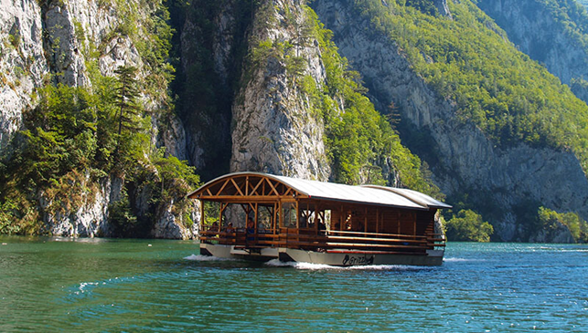
- Развој туризма на водама омогућавају чисти ријечни токови, те природна и вјештачка језера богата рибом.
- У овој врсти туризма посебно се издваја ријека Дрина.
- Дубоки кањони и природне љепоте привлаче сплаваре, риболовце,
и бројне туристе.
Кањон Дрине

Slide 9
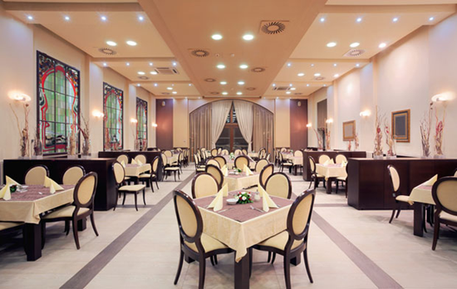
УГОСТИТЕЉСТВО
Угоститељство је дјелатност која обухвата рад хотела, ресторана и
посластичарница, те других сличних објеката.
Они пружају услуге смјештаја, хране итд.
Највећи угоститељски објекти налазе се у Бањалуци.
Угоститељство је неопходно за развој туризма.

Slide 10
Задатак за самосталан рад:
1. На географској карти пронађи сљедеће:
- највеће трговинске центре РС и
- најпознатије бање, планинину Јахорину,
те националне паркове које смо спомињали.
2. Мапом ума представи данашњу лекцију.

